Slide 1
Recomendaciones de la Consulta de Expertos de la OPS sobre la promoción y publicidad de alimentos y bebidas no alcohólicas dirigida a los niños en la Región de las Américas
XIMENA ALEXANDRA TABOADA RAMÍREZ
FACULTAD DE CIENCIAS DE LA SALUD
ESCUELA DE NUTRICIÓN Y DIETÉTICA
INTRODUCCIÓN AL MARKETING NUTRICIONAL

Slide 2
AÑO 2011

Slide 3
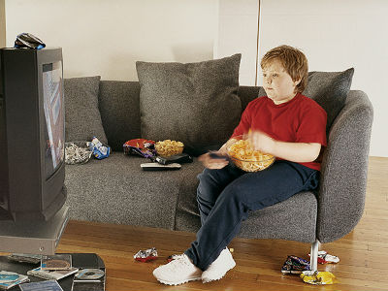
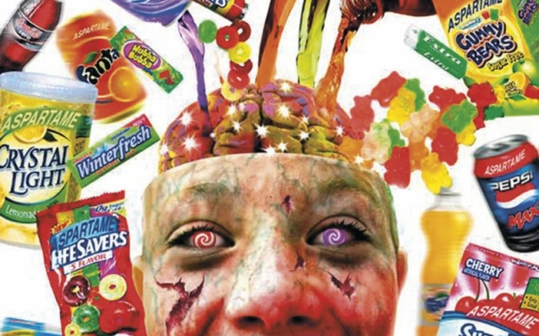
Prefacio
Preferencias alimentarias y pautas de consumo
Obesidad y enf. relacionadas a largo de suvida
Mirta Roses Periago, Directora OPS

Slide 4
Prefacio
Tasas crecientes de Obesidad y EC relacionadas con Nutrición. OMS/OPS => urgente abordar la situación
Obesidad = factor de riesgo decisivo de ENT (DM y ECV) / problema grave en sectores más necesitados (DN)
Iniciativas emprendidas para controlar la Obesidad (Salud) = NO han frenado el de incidencia y prevalencia.
Centrar en contexto social y económico + amplio y colaborar con socios en muchos sectores
Componente principal del contexto social = Promoción y Publicidad de alimentos poco nutritivos dirigida a niños
Mirta Roses Periago, Directora OPS

Slide 5
Resumen de las Recomendaciones
1. Elaborar una política en materia de promoción y publicidad de alimentos dirigida a niños junto con el MINSA o un departamento, organismo o instituto conexo, asumiendo la responsabilidad principal del proceso
2. Adoptar el objetivo de política de reducir la exposición de niños a la promoción y publicidad de alimentos con alto contenido de grasas, azúcares o sal, a fin de reducir los riesgos para su salud
3. Comenzar el proceso de formulación de la política formando y manteniendo consenso dentro del gobierno en cuanto a la necesidad de ésta
4. Ocuparse con otros socios de aumentar el conocimiento y la conciencia acerca de las repercusiones adversas de la promoción y publicidad de alimentos en los niños
5. Reunir un grupo de trabajo de socios dirigido por el gobierno como entidad responsable de la formulación de la política
6. Solicitar que el grupo de trabajo de socios defina el alcance de la política en cuanto a qué se entiende por “promoción de alimentos dirigida a los niños”, definida por la presente consulta de expertos en las recomendaciones 7 a 10
7. La definición de “promoción” debe abarcar todas las técnicas de mercadotecnia utilizadas en todos los canales de comunicación (mensajes difundidos en escuelas y otros lugares donde los niños se reúnen y pasan tiempo)
8. La promoción y publicidad “dirigida” a niños deben definirse como aquellas destinadas exclusivamente a los niños, con un atractivo específico para ellos y, en los medios evaluados, aquellas destinadas a los adultos pero vistas por los niños
9. Los “niños” deben definirse como las personas menores de 16 años
10. Los “alimentos” deben definirse de modo que incluyan tanto alimentos que deben promocionarse (aquellos que los niños deben consumir más como parte de una alimentación saludable) como alimentos que deben prohibirse, según los máximos criterios nutricionales aceptables detallados en esta recomendación
11. Concretar las medidas mencionadas en un plazo no mayor de 18 meses
12. Ejecutar la política mediante disposiciones legales
13. Designar un órgano que vigile mediante un conjunto uniforme de indicadores los efectos y eficacia de la política sobre la exposición de los niños a la promoción y publicidad

Slide 6
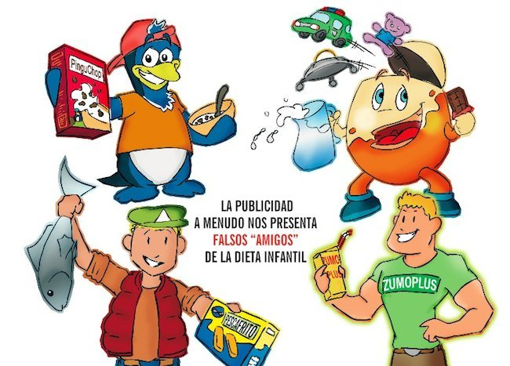
Introducción
Mayo de 2010 = EM de OMS aprobaron el Conjunto de Recomendaciones sobre Promoción de alimentos y Bebidas no alcohólicas dirigida a niños
A partir de la rec. 8 => OPS formó un grupo de consulta de expertos para que formulara recomendaciones más concretas para América (funcionarios de gobierno, defensores de los consumidores y expertos)
Conjunto de Recomendaciones de la OMS = lista de principios generales que requieren orientación adicional para poder aplicarse como políticas concretas en contextos nacionales

Slide 7
Antecedentes
Evidencia en la bibliografía científica
Ev. Científica = promoción y publicidad de alimentos dirigida a niños deben ser objeto de intervención
La magnitud de los mensajes publicitarios de alimentos dirigidos a los niños
Los tipos de alimentos y bebidas que se promocionan a los niños
La naturaleza de los mensajes publicitarios de alimentos
Los efectos de los mensajes publicitarios de alimentos sobre las preferencias alimentarias, los comportamientos y la salud de los niños
Publicidad es muy usada para promocionar alimentos
Alimentos que con mayor frec. son para niños difieren radicalmente de sus RDA
Publicidad repetitiva y dominante / reconoc. de marca y lealtad de consumidores
Publicidad televisiva es la + usada y se relaciona con preferencias y conocimiento de niños
Evidencia científica de América
La magnitud de los mensajes publicitarios de alimentos dirigidos a los niños
Los tipos de alimentos y bebidas que se promocionan a los niños
La naturaleza de los mensajes publicitarios de alimentos
Los efectos de los mensajes publicitarios de alimentos sobre las preferencias alimentarias, los comportamientos y la salud de los niños
Los niños ven mucha televisión y usan otros medios de com. (internet)
Gran parte a publicidad de alimentos insalubres
Promoción y Publicidad: relaciones emocionales / alimentos insalubres: obsequios y concursos / comida rápida: alentar compras / en escuelas / envasado / «no tradicional»
Lealtad a la marca y hábitos y comportamiento de adquisición / ver TV + 2h/día aumenta el IMC en varones (Brasil)
14 estudios (ANEXO 1)

Slide 8
Antecedentes
Panorama actual de la Políticas Públicas
Estrategia mundial de OMS sobre régimen alimentario, AF y Salud en 2004, los gobiernos e industrias han formulado + PP
Reglamentación estatutaria específica para la promoción y publicidad de alimentos
Compromisos de la industria alimentaria
Directrices de autorregulación elaboradas por la industria publicitaria
Declaraciones explícitas en documentos de estrategia sobre promoción y publicidad de alimentos dirigida a niños (26 gobiernos) / de autorregulación (11 gobiernos)
Políticas + recientes elaboradas por sector privado son “compromisos” voluntarios relacionados con promoción y publicidad de alimentos dirigida a niños (abril de 2011: 19)
Publicidad ha formulado directrices de autorregulación, independientes del gobierno, para la promoción y publicidad de alimentos dirigida a niños
ANEXO 2
Políticas Públicas de América
Estrategias concebidas por el gobierno
Chile: propuesta: proyecto de ley que restringe publicidad para niños menores de 14 años
Colombia: ley: se establecerá una entidad para vigilar anuncios publicitarios destinados a niños
México: contenido de anuncios de productos alimentarios industrializados de bajo VN, no debe promover hábitos alimentarios incorrectos
Brasil: (reglamentación)
Medidas voluntarias de ind. alimentaria
Canadá, USA
Brasil y México

Slide 9
Antecedentes
Eficacia de las políticas públicas sobre la promoción y publicidad de alimentos dirigida a los niños
Indicadores del cumplimiento
Efecto de la reglamentación de la publicidad alimentaria sobre conocimiento, actitudes y comportamientos (solicitudes de compra) / gastos domésticos en comida rápida y reducción de IMC
Elevados índices de cumplimiento: restricciones a publicidad de alimentos dirigida a niños pueden imponerse y hacerse cumplir pueden funcionar en la práctica) / brinda poca apreciación en cuanto a si se está logrando el objetivo real (reducir el poder de la publicidad) / cumplimiento elevado + política débil = repercusión baja
Exposición a: (1) anuncios emitidos por los signatarios de los compromisos de la industria alimentaria y (2) a toda la publicidad de alimentos
Si la prohibición de la publicidad dirigida a niños afecta los gastos de publicidad
Régimen alimentario e indicadores de salud
Indicadores de la exposición
Indicadores de los gastos en publicidad

Slide 10
Recomendaciones de la Consulta a Expertos de la OPS

Slide 11
Recomendaciones de la Consulta a Expertos de la OPS

Slide 12
Recomendaciones de la Consulta a Expertos de la OPS

Slide 13
Recomendaciones de la Consulta a Expertos de la OPS

Slide 14
Recomendaciones de la Consulta a Expertos de la OPS

Slide 15
Recomendaciones de la Consulta a Expertos de la OPS

Slide 16
Recomendaciones de la Consulta a Expertos de la OPS

Slide 17
Recomendaciones de la Consulta a Expertos de la OPS

Slide 18
Anexos
1. Estudios sobre la magnitud, la naturaleza y los efectos de la promoción y publicidad de alimentos dirigida a los niños en los países latinoamericanos
2. Políticas públicas sobre la promoción y publicidad de alimentos dirigida a los niños en la Región de las Américas
Notes:
Pag. 29 (PDF)

Slide 19
Preguntas
¿Cuál es la finalidad del Conjunto de Recomendaciones sobre Promoción de alimentos y Bebidas no alcohólicas dirigida a niños?
¿Qué aspectos se han tenido en cuenta para la elaboración de estas Recomendaciones?
¿Existe algún estudio relacionado con este tema que se haya realizado en Perú? ¿Por qué crees que es así?
Existe alguna Política Pública o proyecto de la misma relacionada con ese tema que se haya realizado o se vaya a realizar en Perú? ¿Por qué crees que es así?
En tu opinión, ¿consideras que la publicidad alimentaria dirigida a los niños influye en los mismo? Si es así, ¿de qué manera y por qué?

Slide 20
MUCHAS GRACIAS

